Slide 1
Тема урок: Неравномерное распределение солнечного света и тепла на поверхности Земли. Пояса освещённости. Тропики и полярные круги. Вращение Земли вокруг своей оси.Смена дня и ночи на Земле. Влияние Космоса на Землю и жизнь людей.

Slide 2
Смена сезонов года.
март
июнь
декабрь
А
Б
Рисунок А-лето в северном полушарии, зима в южном полушарии.
Рисунок Б-лето в южном полушарии, зима в северном полушарии.
сентябрь

Slide 3
Освещение Земли.
Зенит - это место, куда падают солнечные лучи под углом 90 градусов, отвесно.
66,5 с.ш.
Северный полюс
23 с.ш.
Сев. пол. круг
Сев. тропик
Экватор
Тропик – параллель 23 широты, на которой полуденное солнце бывает в зените.
Юж. тропик
Юж. пол. круг
Южный полюс

Slide 4
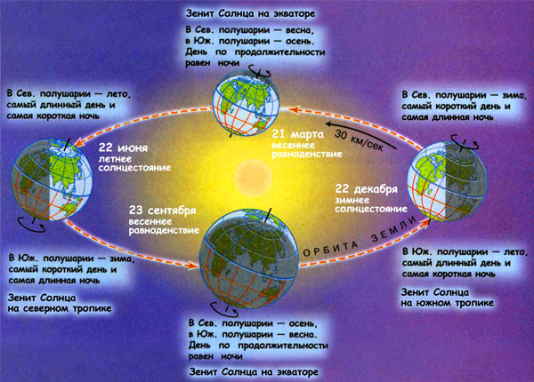

Slide 5
Полярная ночь и полярный день в Норильске.
10 декабря
22 июня
Полярная ночь - период времени, когда Солнце определенное количество суток не поднимается над горизонтом.
Полярный день - период времени, когда Солнце определенное количество суток не садится за горизонт.

Slide 6
Назовите города, расположенные за северным полярным кругом.
Полярный круг – параллель, отстоящая от экватора на 66,5 градусов широты, на которой наблюдаются полярные дни и ночи.

Slide 7
66,5
Северный полюс
23
Сев. пол. круг
0
Сев. тропик
23
Экватор
66,5
Юж. тропик
Юж. пол. круг
Южный полюс

Slide 8
Пояса освещенности.
Сев. пол. круг
Сев. тропик
Полярный пояс
Северный полюс
Экватор
Умеренный пояс
Юж. тропик
Тропический пояс
66,5
Юж. пол. круг
Тропический пояс
23
Умеренный пояс
Полярный пояс
0
23
Южный полюс
66,5

Slide 9
Видимые суточные пути и полуденные высоты Солнца, наблюдаемые в средних широтах в разные времена года.
Летнее солнцестояние
Весеннее и осеннее
равноденствие
Зимнее солнцестояние

Slide 10
Определите, в каком из обозначенных буквами на карте Северного полушария пунктов стран – А, В или С – 20 декабря Солнце раньше (по времени Гринвичского меридиана) поднимется над горизонтом.

Slide 11
Дата | Северное полушарие | Южное полушарие
22 июня | День …………… ночи. На параллели 23,5 с.ш……………………… На параллели 66,5 с.ш………………......... | День …………… ночи. На параллели 23,5 с.ш……………………… На параллели 66,5 с.ш………………..........
23 сентября 21 марта | День …………… ночи. На экваторе ……… | День …………… ночи. На экваторе………
22 декабря | День …………… ночи. На параллели 23,5 с.ш……………………… На параллели 66,5 с.ш………………........ | День …………… ночи. На параллели 23,5 с.ш……………………… На параллели 66,5 с.ш………………........

Slide 12
22 июня | День длиннее ночи. На параллели 23,5 с.ш Солнце в зените. 3. На параллели 66,5 с.ш. полярный день. | День короче ночи. На параллели 23,5 ю.ш Солнце не в зените. 3. На параллели 66,5 с.ш полярная ночь.
23 сентября 21 марта | День равен ночи. На экваторе Солнце в зените. | День равен ночи. На экваторе Солнце в зените.
22 декабря | День короче ночи. На параллели 23,5 с.ш Солнце не в зените. На параллели 66,5 с.ш полярная ночь. | День длиннее ночи. На параллели 23,5 с.ш Солнце в зените. На параллели 66,5 с.ш полярный день.

Slide 13
Ресурсы:
Задание ЕГЭ.
2. Изображение полярная ночь в Норильске:
http://ursa-tm.ru/forum/uploads/imgs/pre_1359103845__img_4730.jpg
Изображение полярный день в Норильске:
http://cs57.vkontakte.ru/u3853568/293/x_2d6887ce.jpg
Изображение «Вращение Земли вокруг Солнца»
http://www.m-globe.ru/photo/sezone2.jpg
Изображение солнца в зените:
http://900igr.net/datai/astronomija/Solntse-3/0007-011-A-v-zenite-Solntse-byvaet-tolko-v-predelakh-tropicheskogo-teplovogo.jpg

